Slide 1
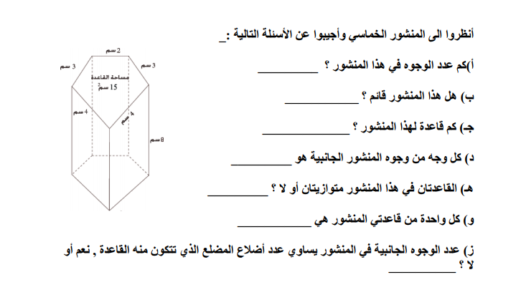
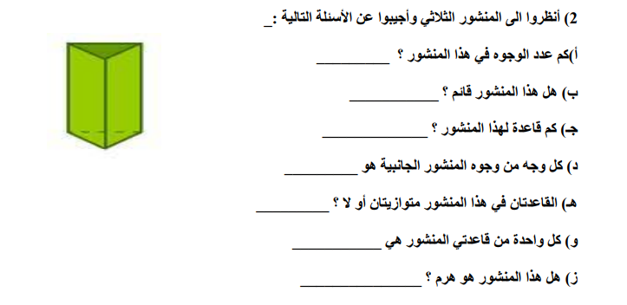
بطاقة عمل

Slide 2
بطاقة عمل
اكمل الجدول:
عدد الرؤوس | عدد الاضلاع | عدد الوجوه | اسم المنشور
 |  |  | منشور ثلاثي
 |  |  | منشور رباعي
 |  |  | منشور خماسي
 |  |  | منشور سداسي
 |  |  | منشور سباعي
 |  |  | منشور ثماني
 |  |  | منشور تساعي

Slide 3
عدد الوجوه في المنشور:
N+2
عدد الاضلاع في المنشور
N*3
عدد الرؤوس في المنشور
N*2

